Slide 1
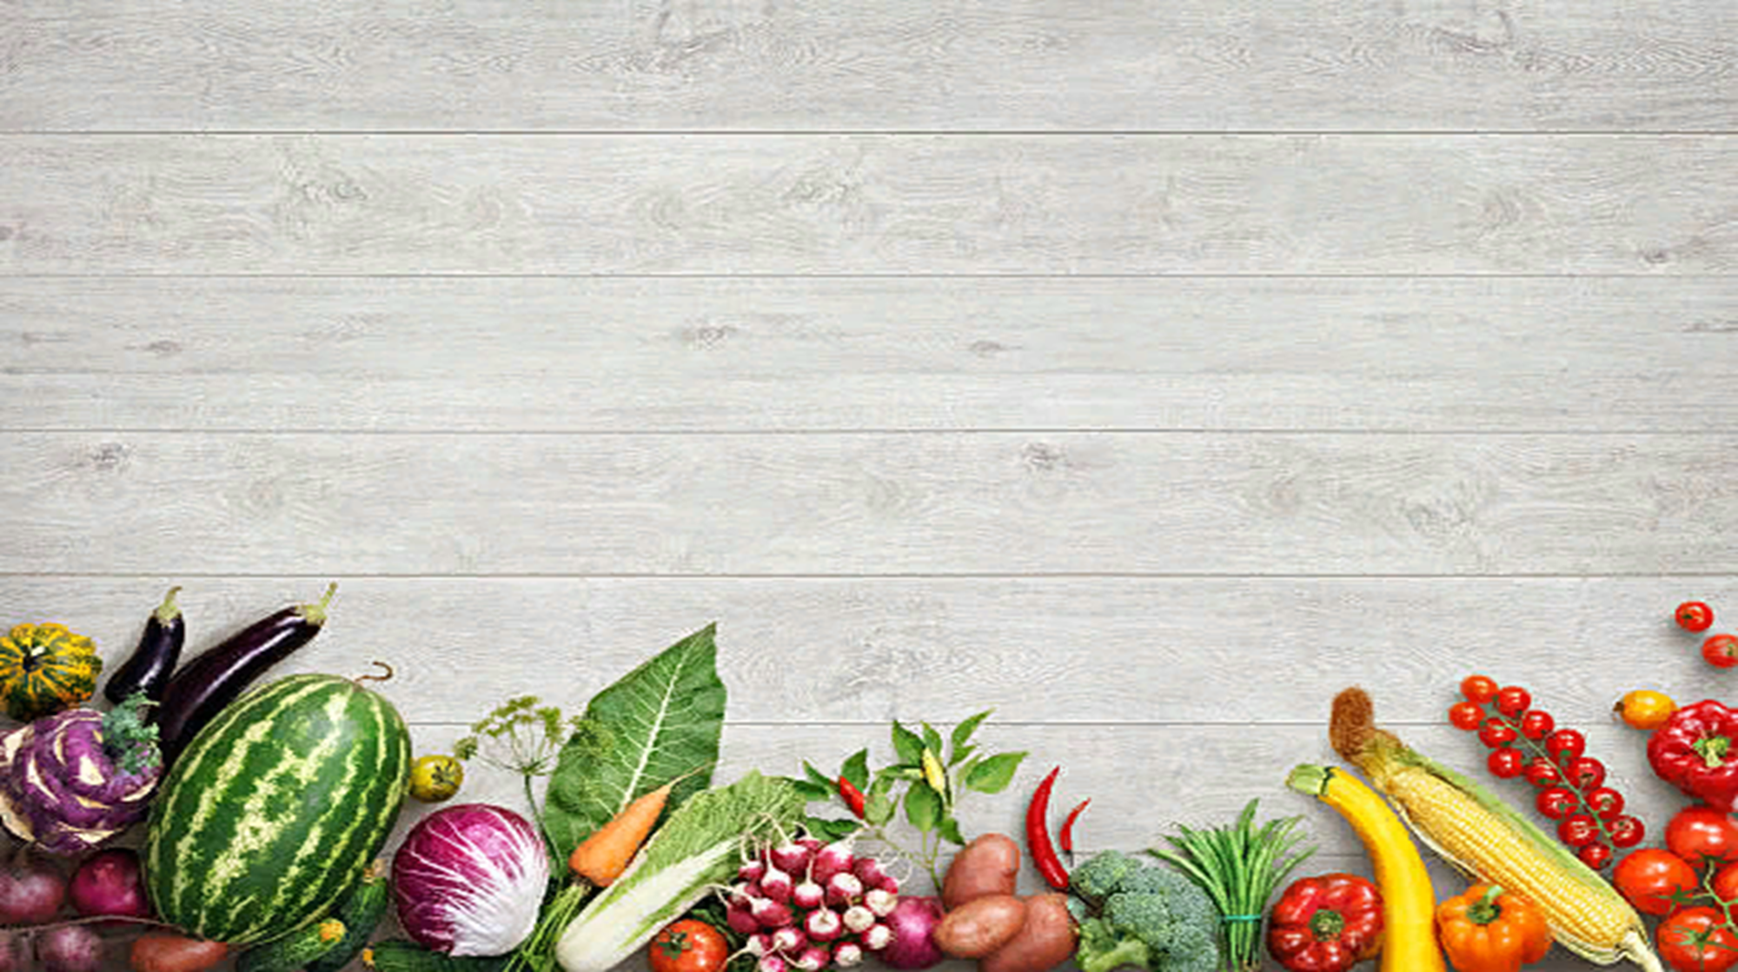
Муниципальное автономное дошкольное образовательное учреждение
«Детский сад комбинированного вида №4 «Солнышко»
Проект
«Огород на окне»
Вторая группа раннего возраста

Slide 2
Автор: воспитатель Аккузина Мария Геннадьевна, СЗД
Вид проекта: познавательно - исследовательский, творческий.
Продолжительность: краткосрочный 3 недели. (18.03.2019 по 22.04.2019г)
Участники проекта: дети группы №3 «ОДУВАНЧИКИ», воспитатель Аккузина Мария Геннадьевна, родители и другие родственники.
Активизация словаря: лук, горох, тыква, семена, земля, вода, солнце, трава, сажать, поливать, смотреть, рыхлить, наблюдать.

Slide 3
Актуальность:
Тема разработанного проекта выбрана с учетом возрастных особенностей детей во второй ранней группы и объема информации, которая может быть ими воспринята. Это детский исследовательский проект ориентирован на приобретение детьми опыта через исследовательскую деятельность, осознание детьми своих интересов, формирование умений их реализовывать, приобретение и применение детьми новых знаний в жизни.

Slide 4
Проектная идея:
Создать в группе детского сада огород на подоконнике.
Цель:
Формирование у детей интереса к исследовательской деятельности по выращиванию культурных растений в комнатных условиях, воспитание у детей любви к природе.

Slide 5
Задачи:
Воспитывать у детей желание участвовать в трудовой деятельности;
Познакомить с инструментами, материалами для посадки;
Научить поливать растения под руководством воспитателя;
Дать представления о выращивании растений;
Наблюдать за всходами растений;
Воспитывать бережное и заботливое отношение к растениям;
Привлечь родителей к активной жизни детского сада в рамках организации и реализации проекта;
•

Slide 6

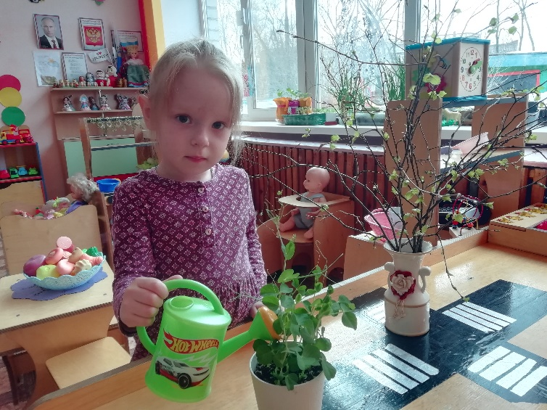
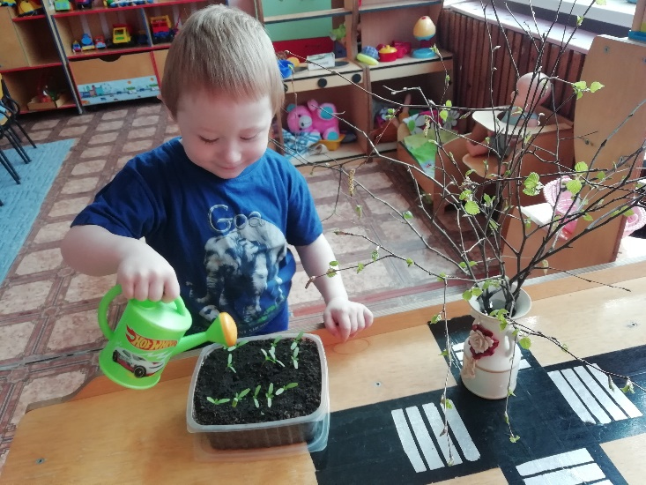
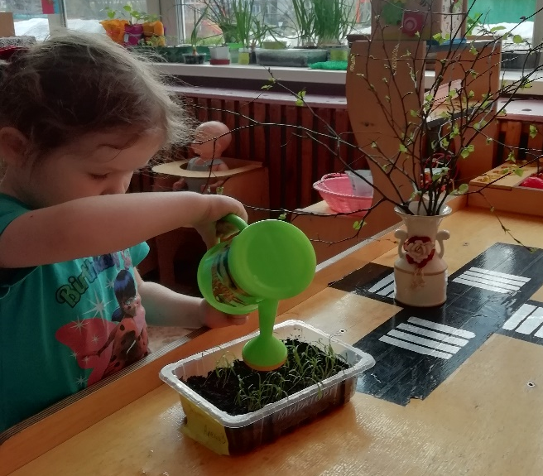
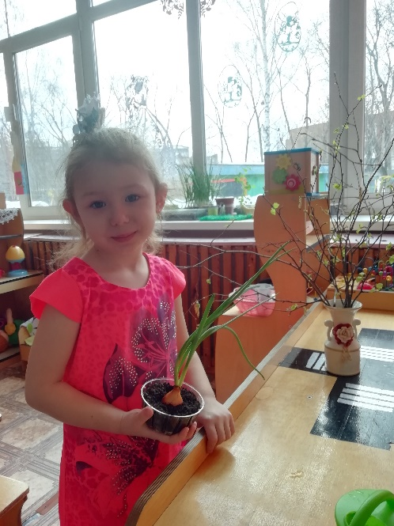
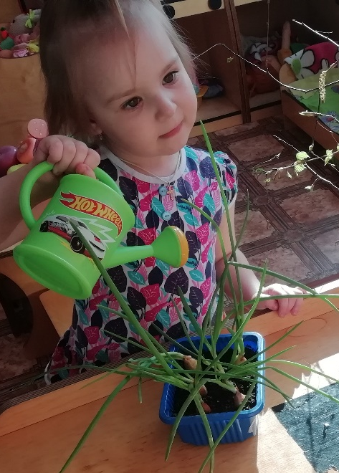
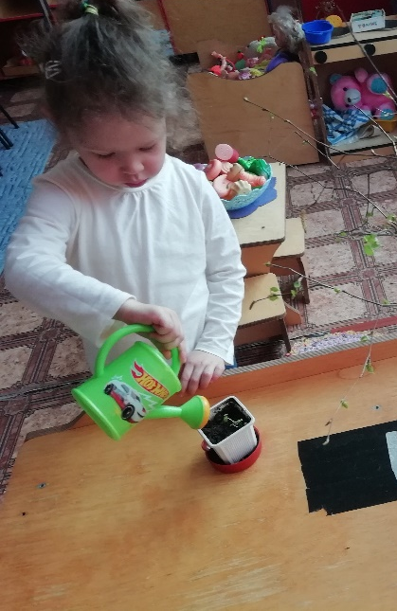
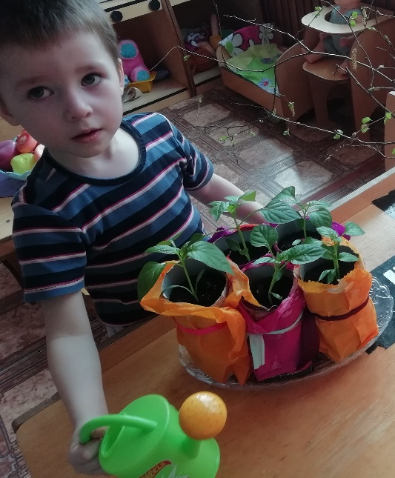
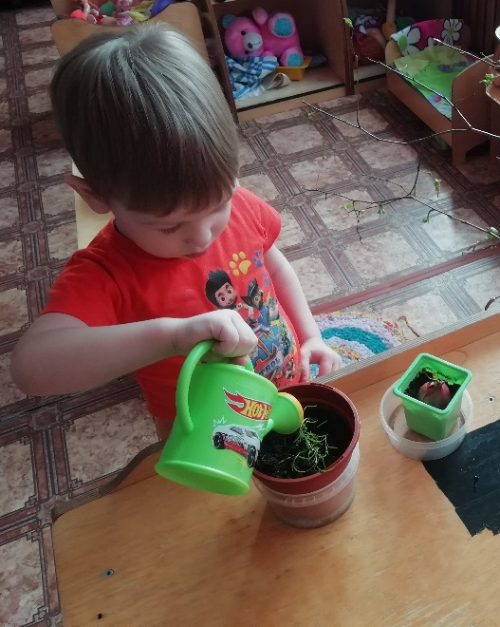
Мероприятия по реализации проекта

Slide 7
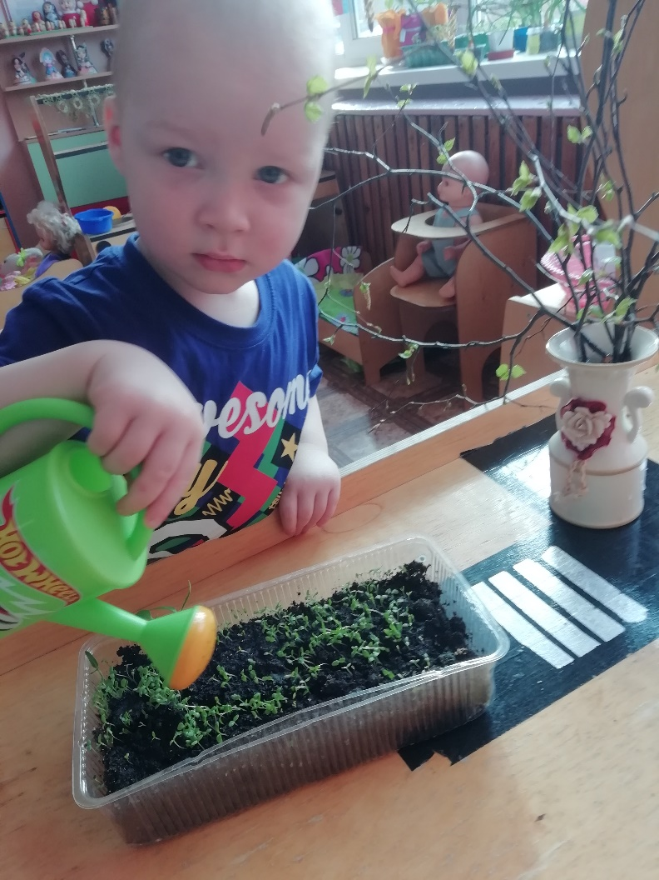
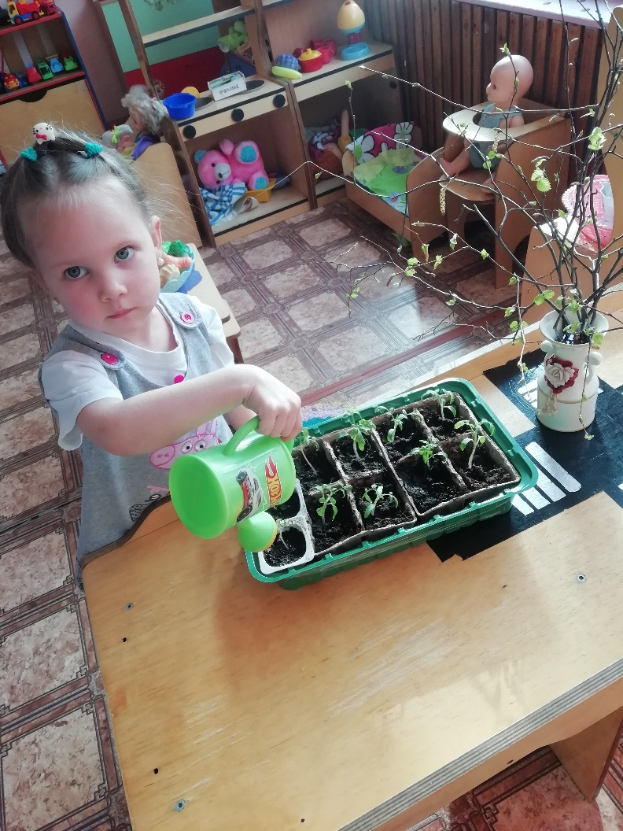
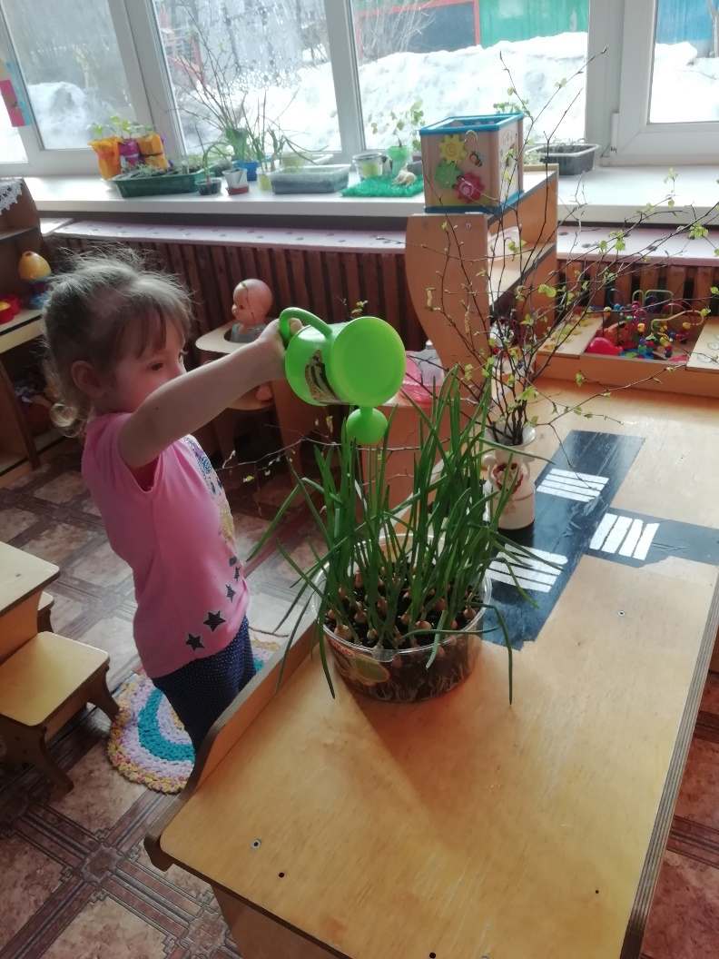
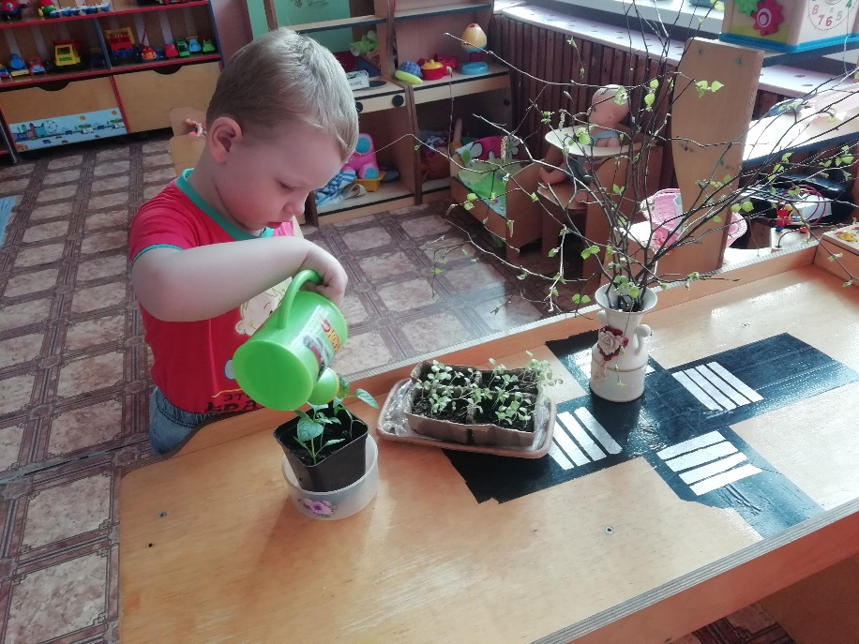
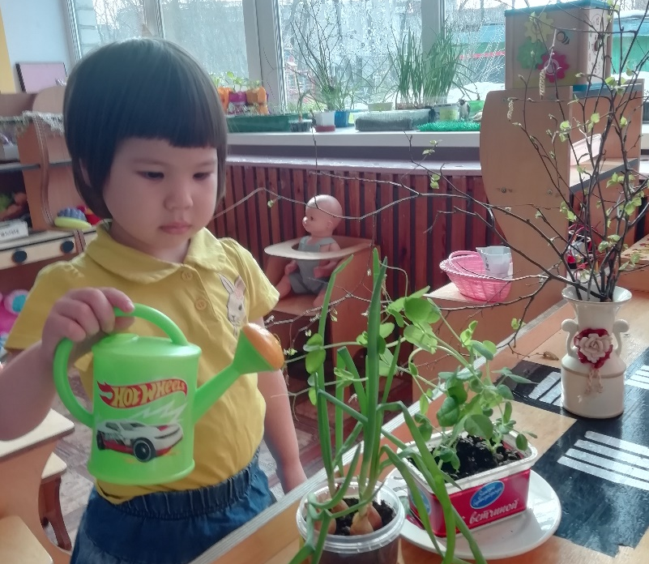

Slide 8

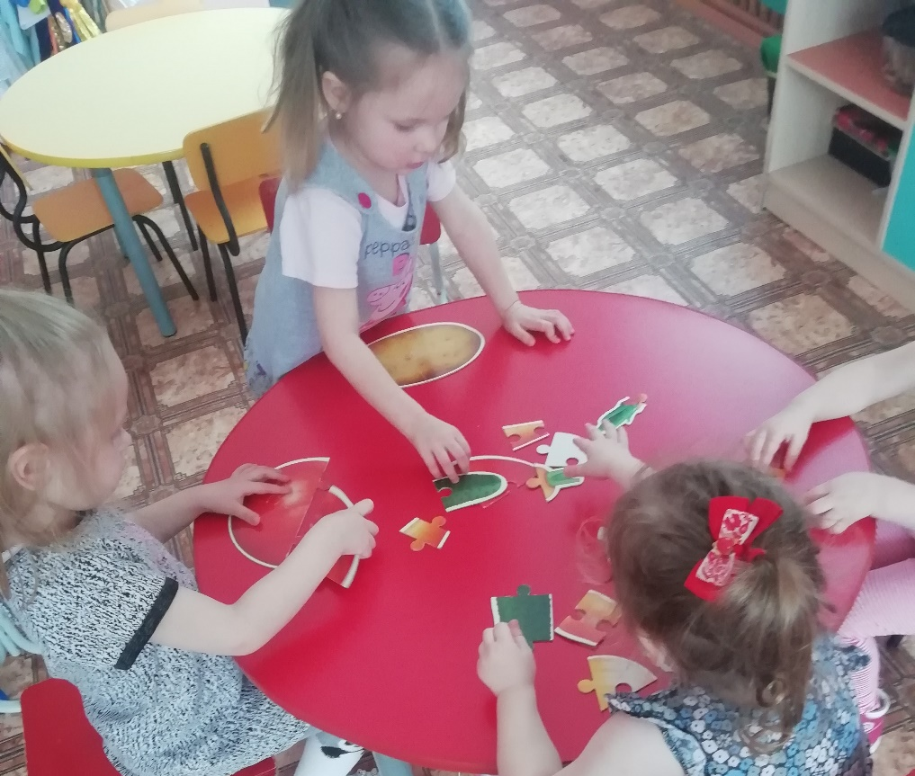
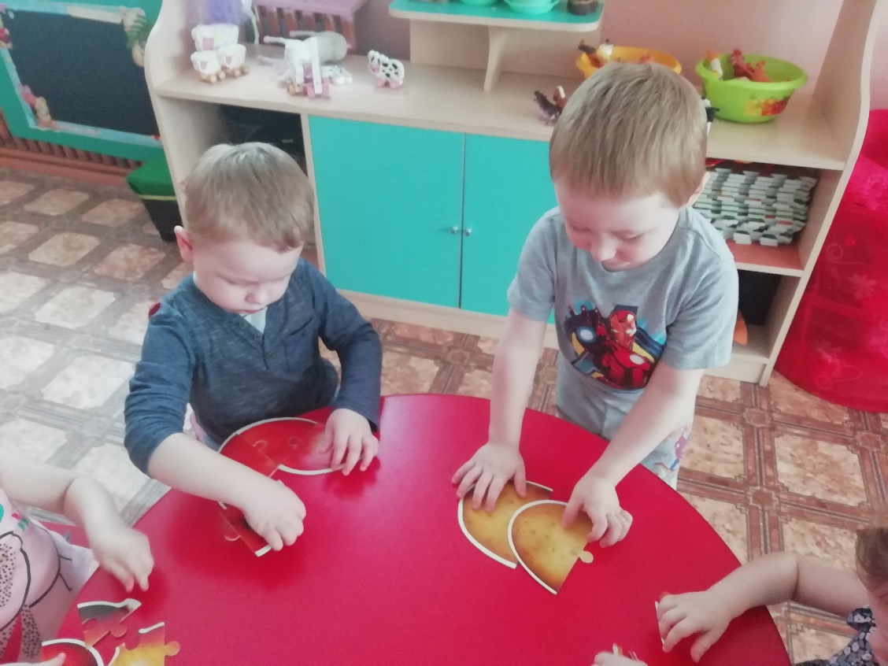
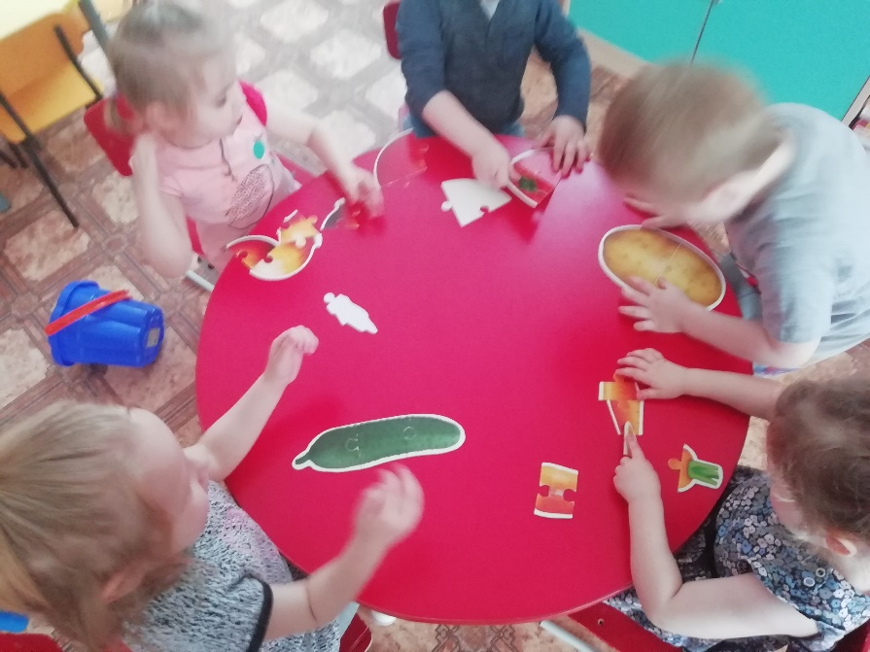

Slide 9
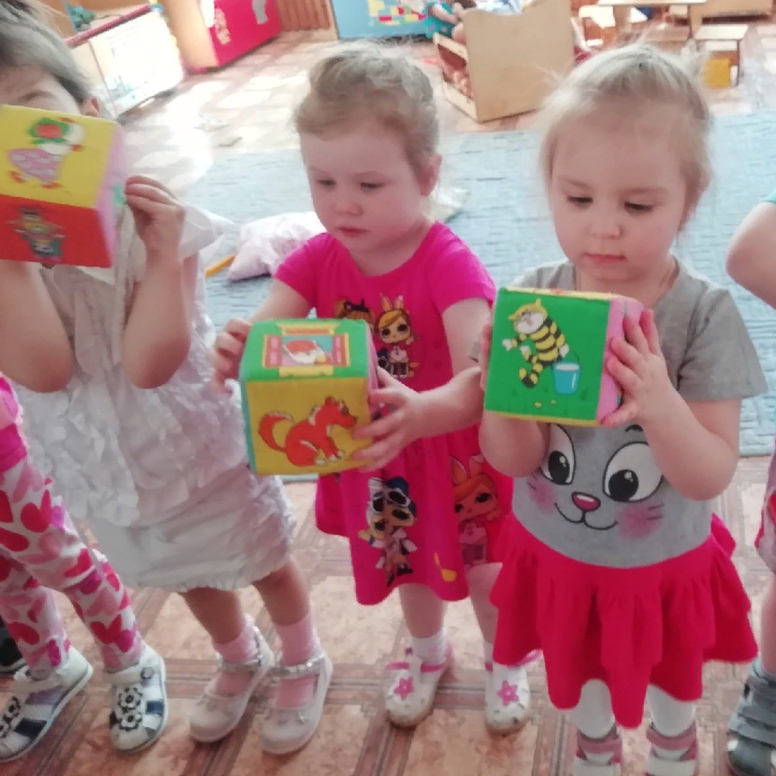
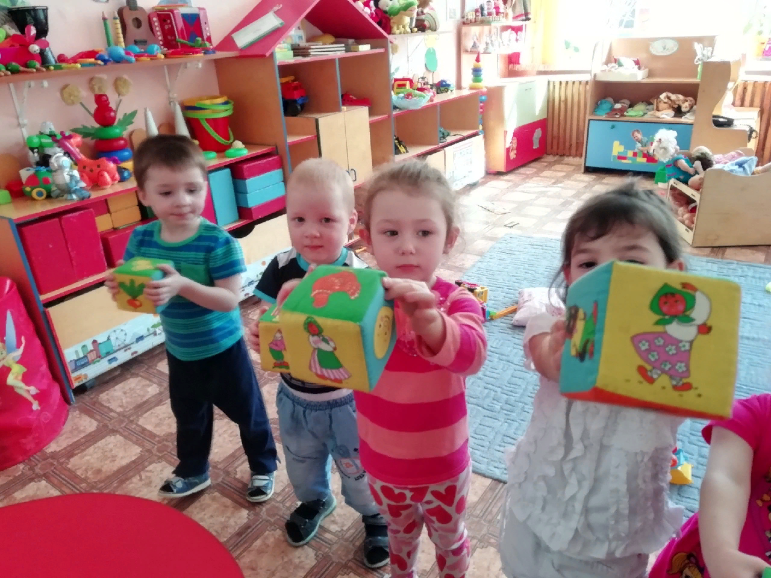
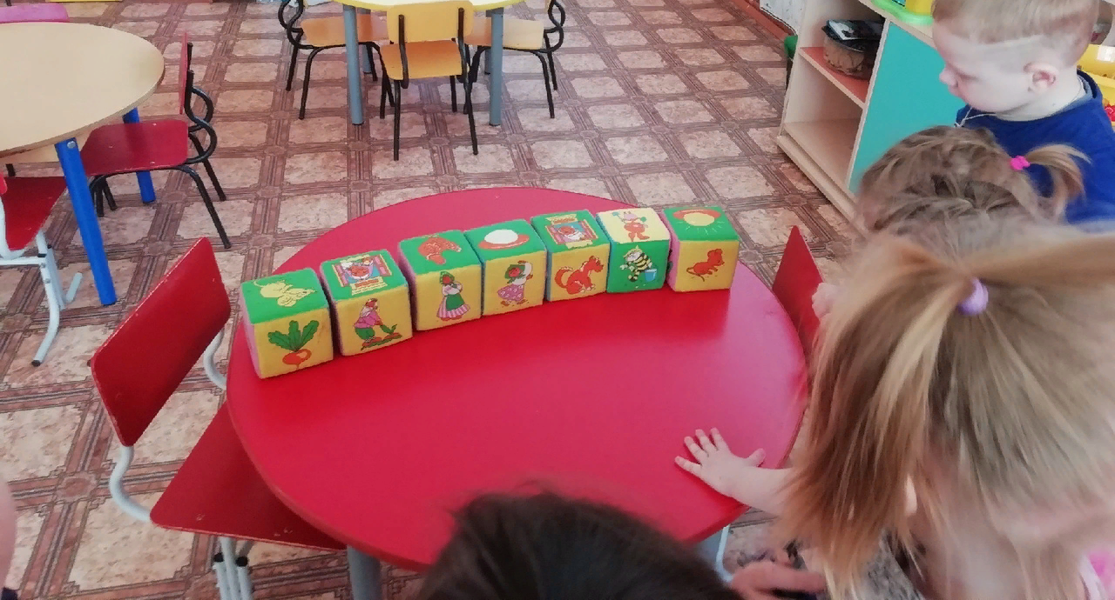
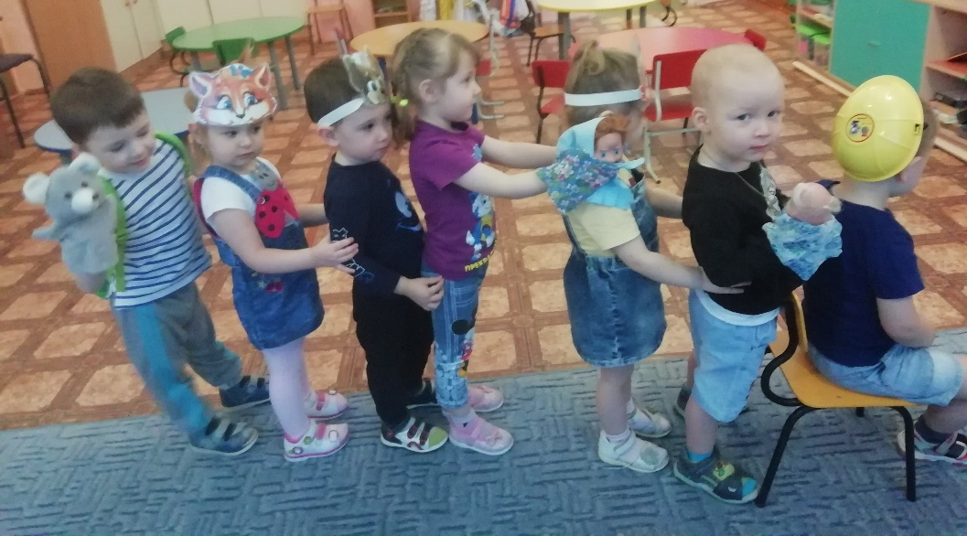
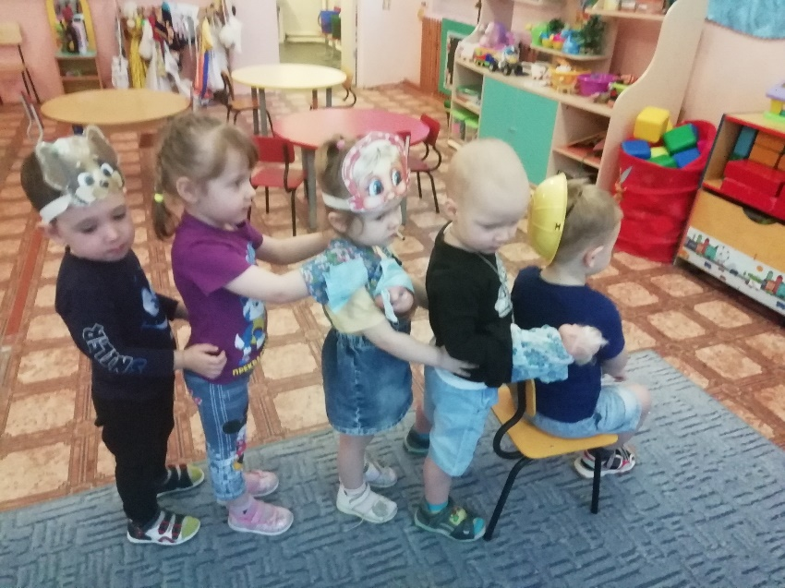
Сказка «РЕПКА»

Slide 10
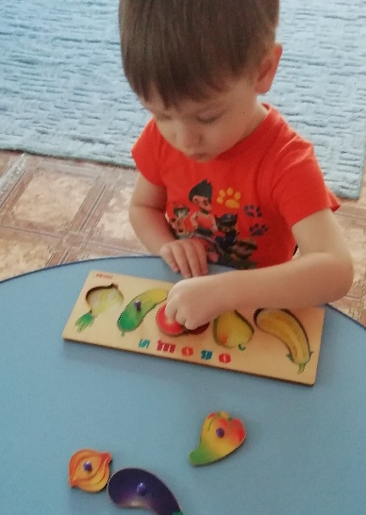
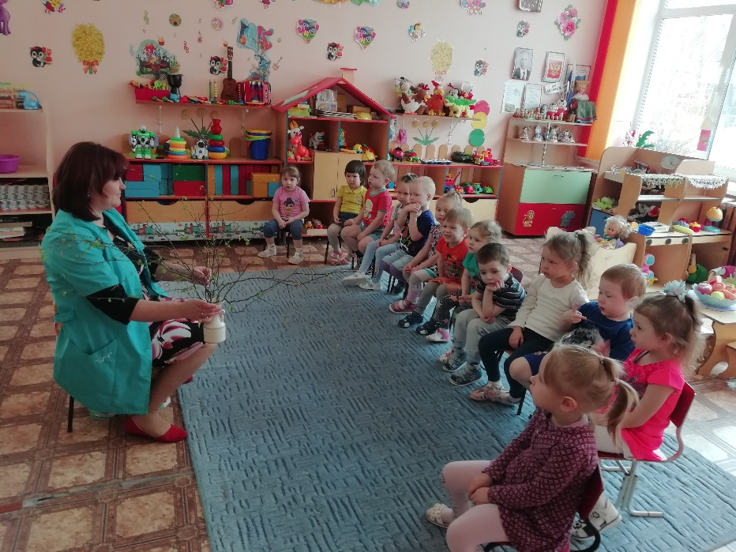
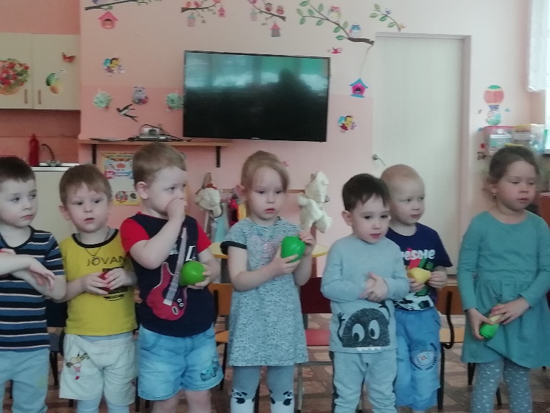
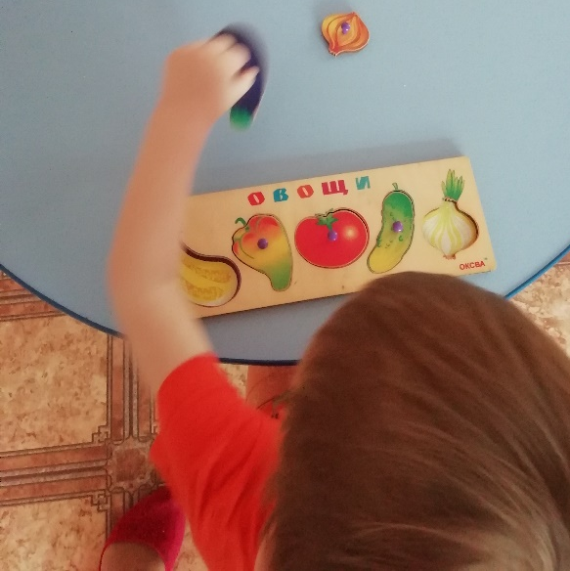
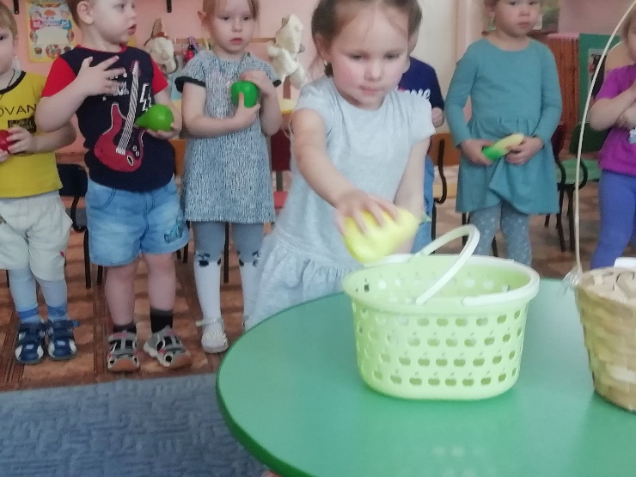
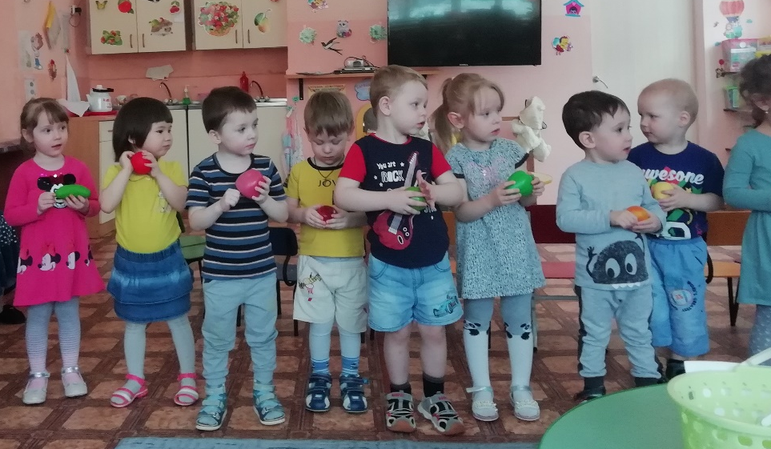
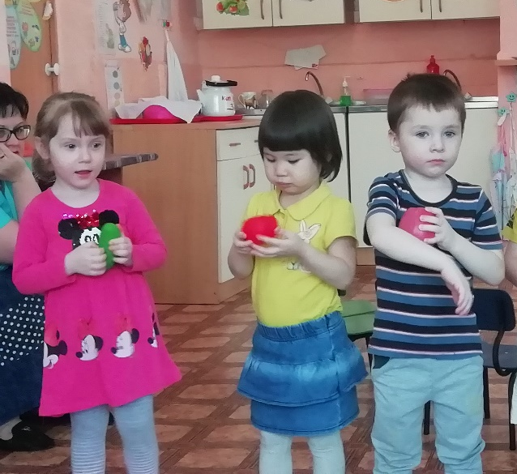

Slide 11
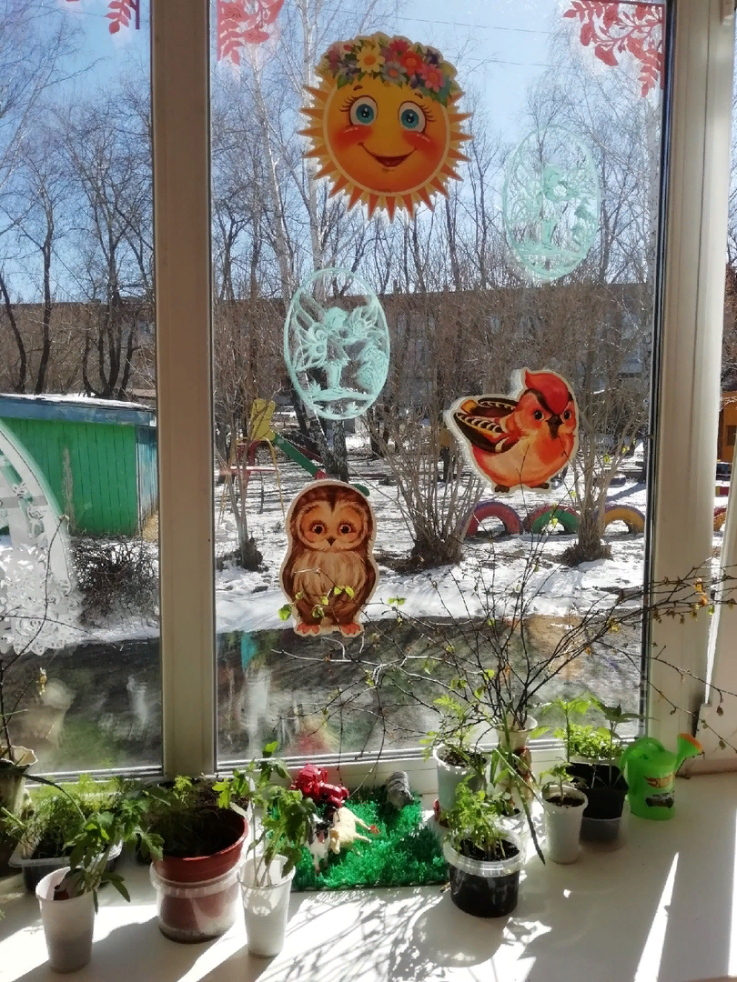
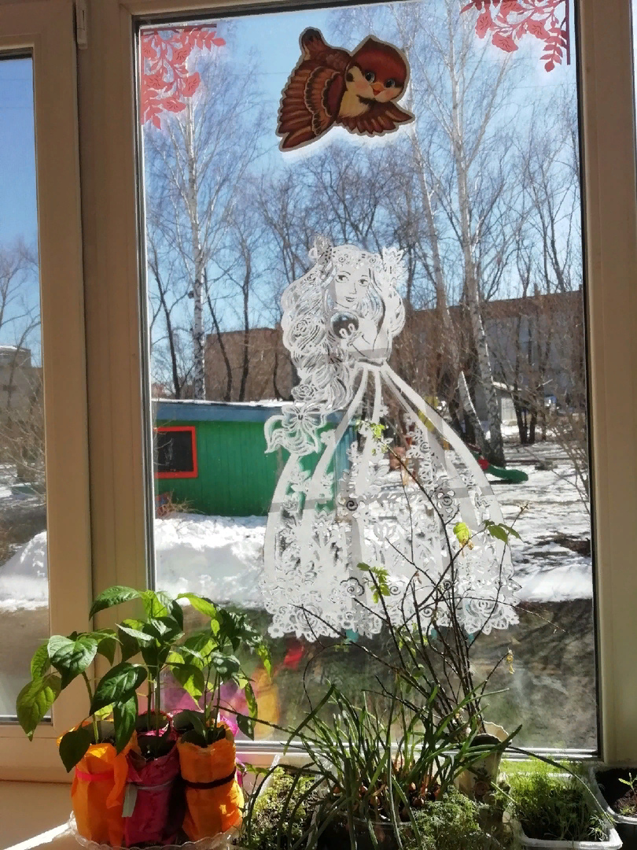
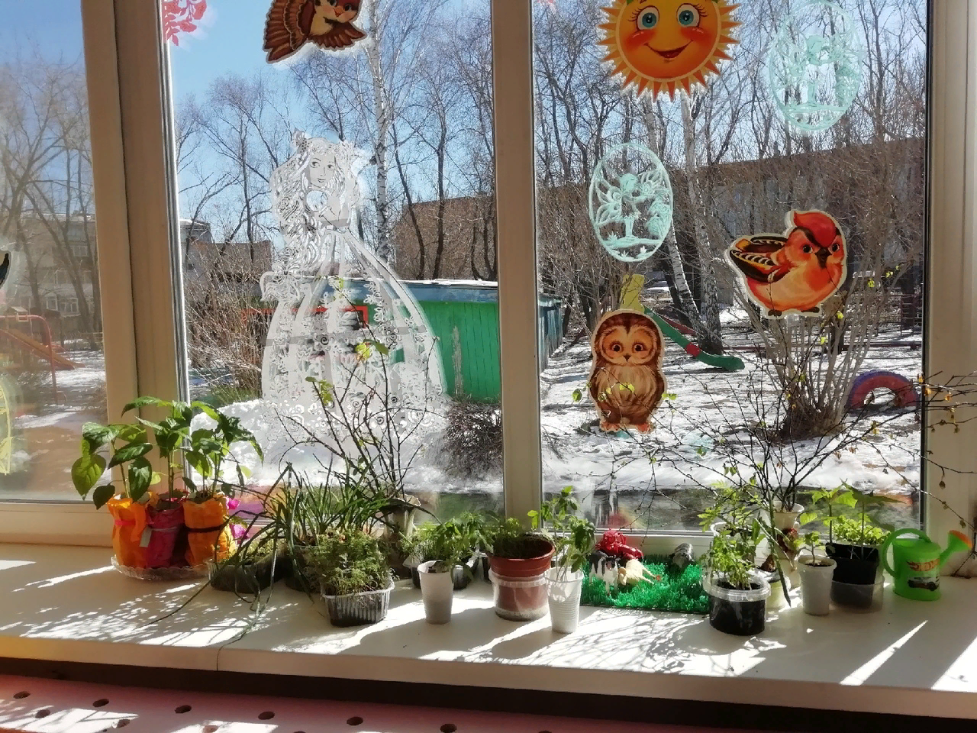
СПАСИБО ЗА ВНИМАНИЕ!

